Slide 1
MIKLOŠIČEVA KNJIŽNICA – FPNM, visokošolska knjižnica Univerze v Mariboru
Kratka predstavitev knjižnice

Slide 2
ZGODOVINA KNJIŽNICE
26. junija 1961 je bila v Mariboru ustanovljena Pedagoška akademija, leta 1963 je bila ustanovljena njena knjižnica (Knjižnica Pedagoške akademije)
1986 se je preimenovala v Knjižnico Pedagoške fakultete
Leta 1988 se je kot 4. Knjižnica v Sloveniji vključila v sistem COBISS.SI
V začetku leta 2007 se je knjižnica Pedagoške fakultete (PEFMB) preimenovala v Miklošičevo knjižnico – FPNM in postala matična knjižnica treh fakultet:
Filozofske fakultete Univerze v Mariboru
Pedagoške fakultete Univerze v Mariboru
Fakultete za naravoslovje in matematiko Univerze v Mariboru

Slide 3
STORITVE MIKLOŠIČEVE KNJIŽNICE – FPNM
Za vse tri fakultete opravljajo storitve in dejavnosti visokošolske knjižnice:
izposoja gradiva (Lokator knjižničnega gradiva)
medknjižnična izposoja gradiva
vnos bibliografskih enot v sistem (COBISS, dCOBISS, DKUM)
nakup in pridobivanje gradiva
obdelava zaključnih in ne zaključnih enot v repozitoriju (DKUM)
hranjenje, urejanje in posredovanje gradiva in informacij uporabnikom
izobraževanje uporabnikov in zaposlenih (prilagojeno potrebam vseh treh fakultet)
gradnja informacijskih sistemov (odprti dostop, COBISS, dCOBISS, SICRIS, DKUM)
izdelovanje statistik https://bibsist.nuk.uni-lj.si/predstavitev
samostojna izgradnja bibliografske podatkovne zbirke (Spletna aplikacija citati)

Slide 4
KNJIŽNIČNI FOND
Miklošičeva knjižnica – FPNM je največja visokošolska knjižnica v okviru visokošolskih knjižnic UM. Knjižnični fond: več kot 160.000 enot (monografske, serijske publikacije in neknjižno gradivo).
Več kot 60.000 enot gradiva stoji v prostem pristopu (najnovejše gradivo in gradivo, ki ga uporabniki pogosto uporabljajo).
Celoten fond je dostopen uporabnikom v lokalni bazi Miklošičeve knjižnice – FPNM (PEFMB, 50317). https://plus.cobiss.net/cobiss/si/sl/bib/search/advanced?db=cobib
Pregledovanje, urejanje in prestavljanje knjižničnega fonda glede na potrebe (gradivo, ki se ne obrača, prestavijo na lokacijo depo (skladišče) in obratno).

Slide 5
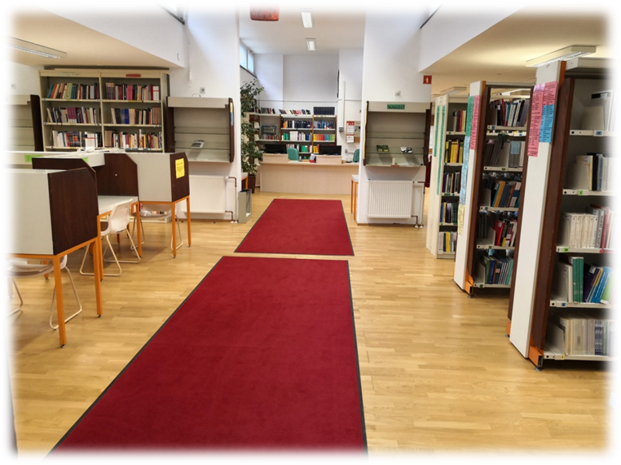
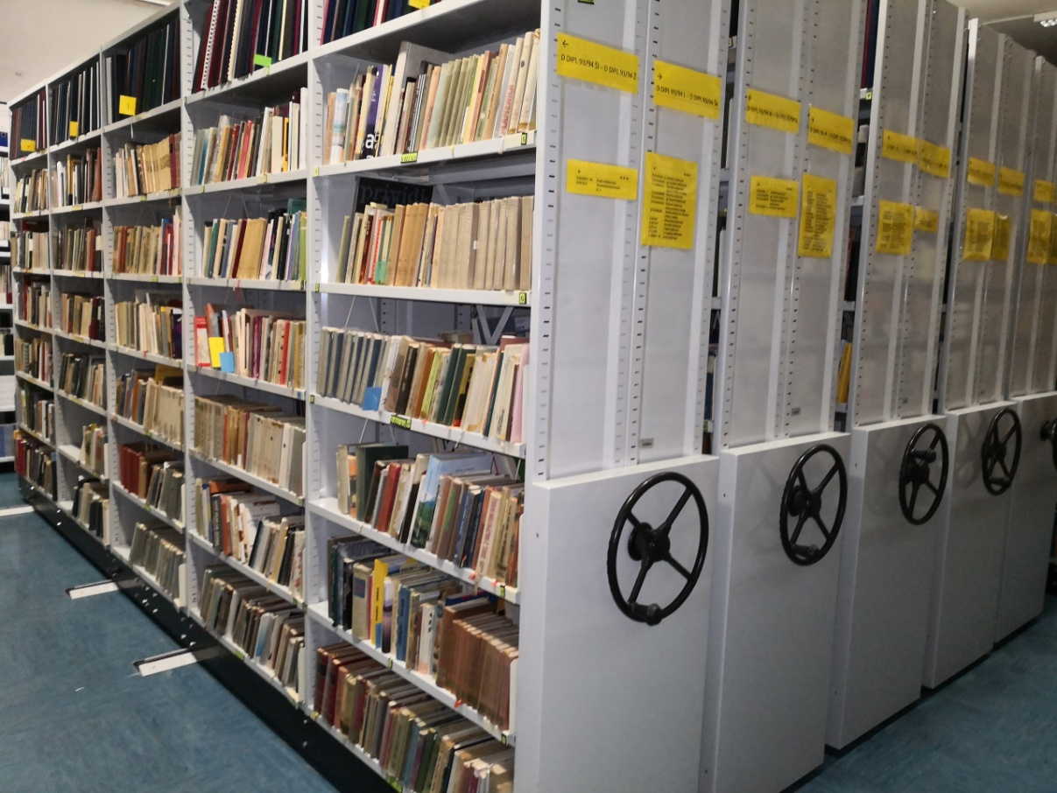
GLAVNA IZPOSOJA
KOMPAKTNO SKLADIŠČE

Slide 6
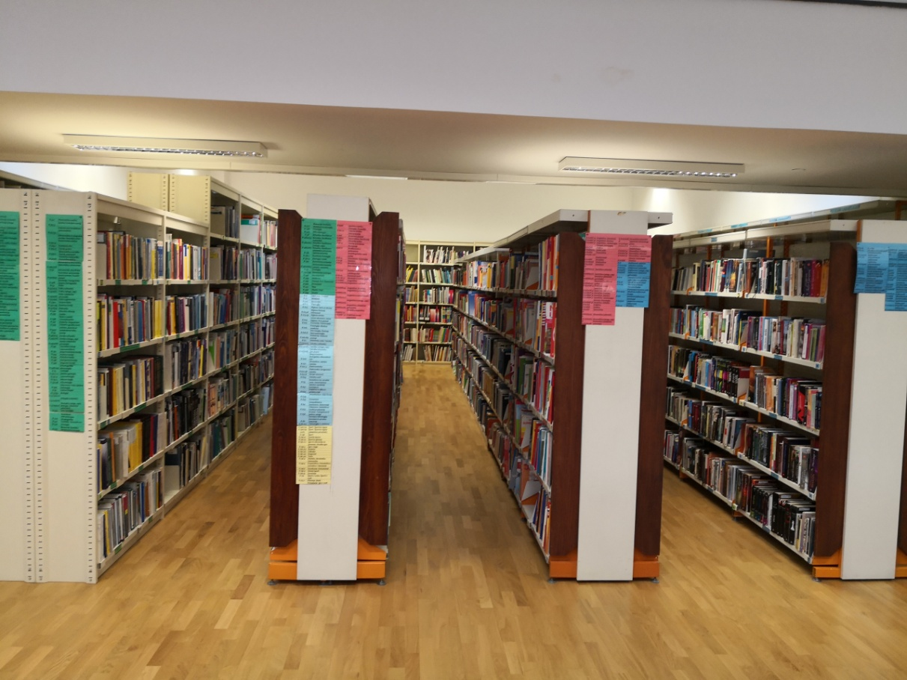
Gradivo je postavljeno (signatura, postavitev) po lokacijah, po principu Univerzalne decimalne klasifikacije (UDK), po abecedi avtorjev in abecedi naslovov.
V knjižnici uporabljajo prirejen in modificiran lokalni postavitveni šifrant (lokacija –
črkovne oznake, skrajšani UDK):
K 811SLV TOPORIŠIČ J. Najnovejša (jezik)
K 821SLV JANČAR D. Ločil (književnost)
SEZNAMI POSTAVITEV - PROSTI PRISTOP

Slide 7
KNJIŽNIČNI DELAVCI
V knjižnici je zaposlenih 8 delavk za nedoločen čas: šest bibliotekark in dve knjižničarki.
Vse imajo bibliotekarski izpit, aktivno COBISS licenco in nazive iz bibliotekarske stroke:
Mojca Garantini, bibliotekarski specialist – vodja knjižnice
Terezija Balant, višji bibliotekar – bibliografija, medknjižnična izposoja, izposoja
Urška Zupan, višji bibliotekarski referent – katalogizacija, bibliografija, izposoja
Violeta Zemljič Pšajd, višji bibliotekar – katalogizacija (zaključna dela), izposoja
Darinka Domajnko, višji bibliotekar – katalogizacija (tudi neknjižno gradivo), izposoja
Cvetka Sabadin, samostojni knjižničarski referent – citati, bibliografija, izposoja
Melita Pešut, višji bibliotekar – serijske publikacije, baze podatkov, izposoja
Martina Valentan, samostojni knjižničarski referent – katalogizacija, izposoja

Slide 8
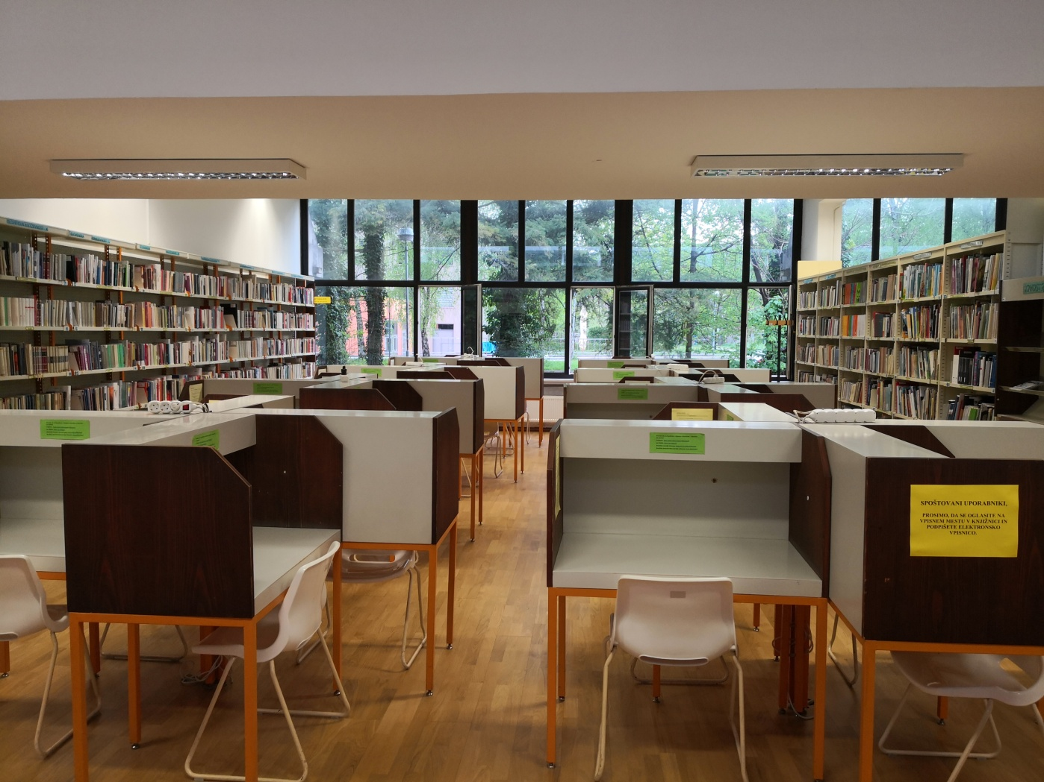
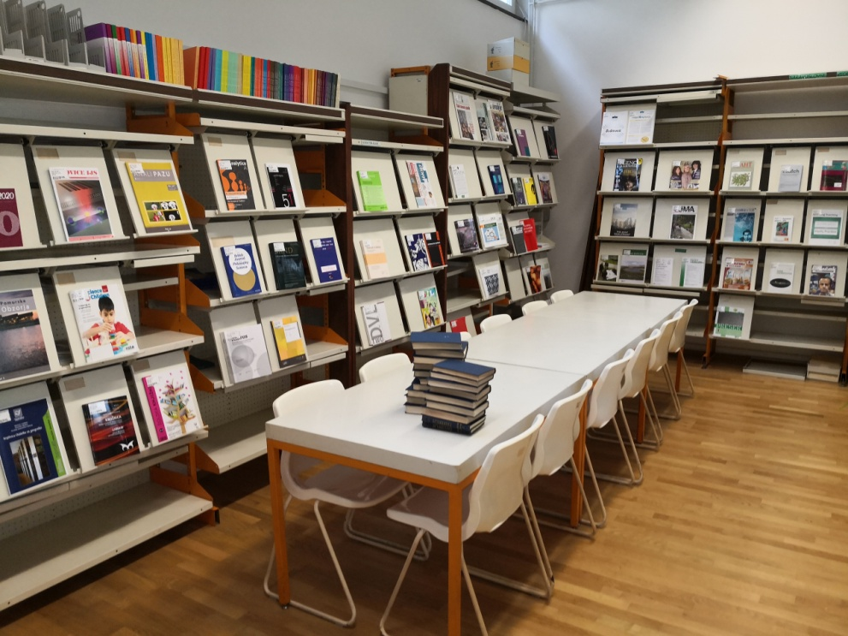
KNJIŽNICA V SLIKI
MALA ČITALNICA
ČITALNICA

Slide 9
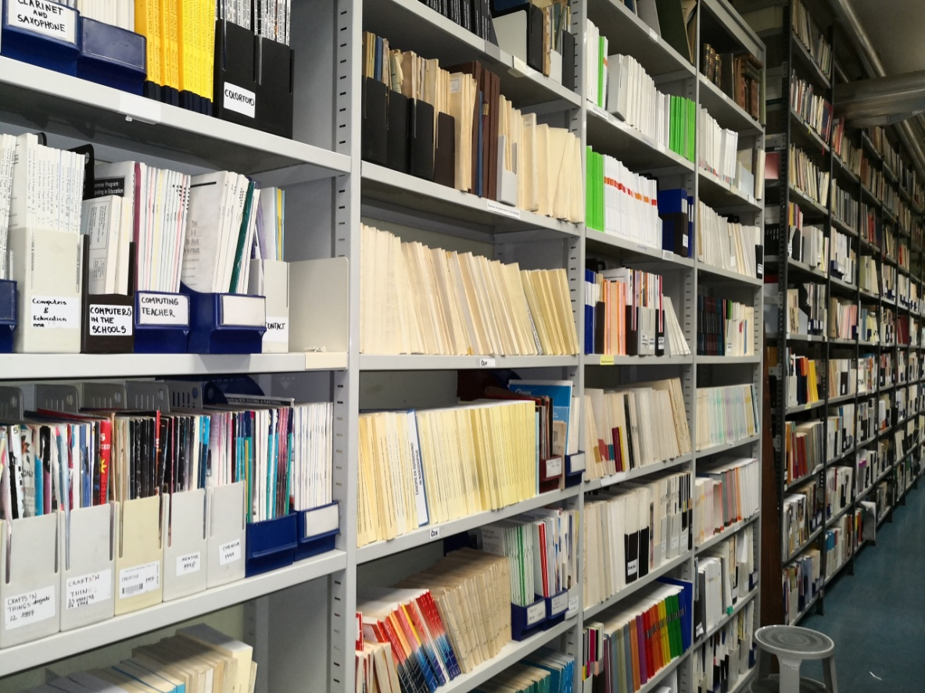
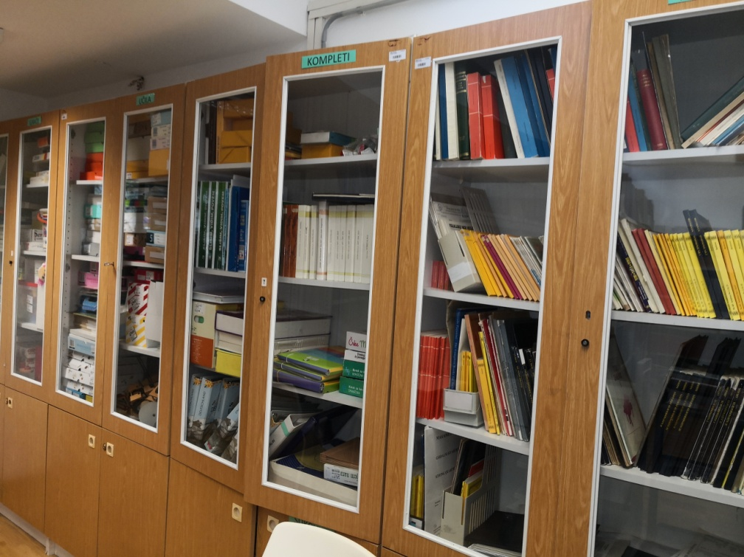
SKLADIŠČE (PERIODIKA)
MEDIATEKA

Slide 10
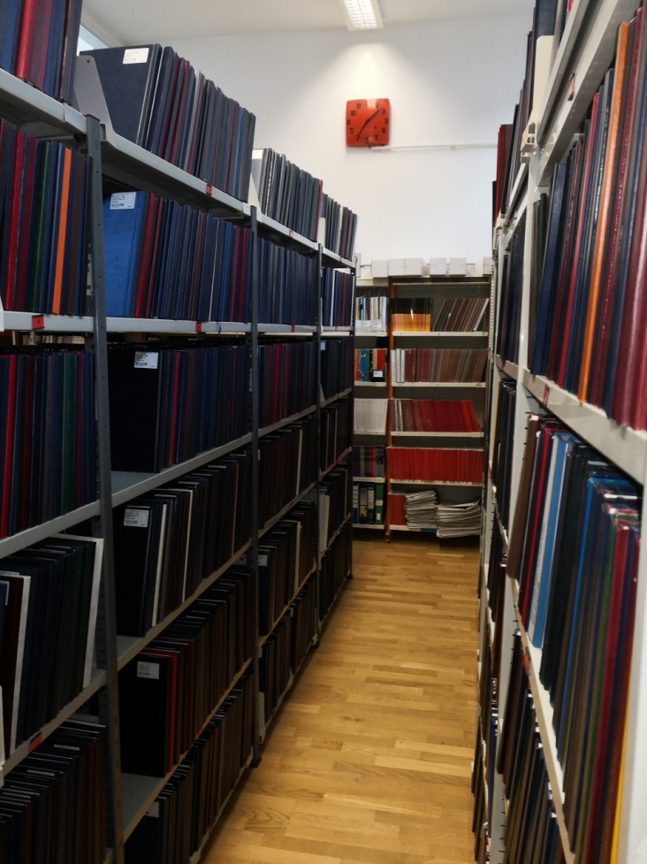
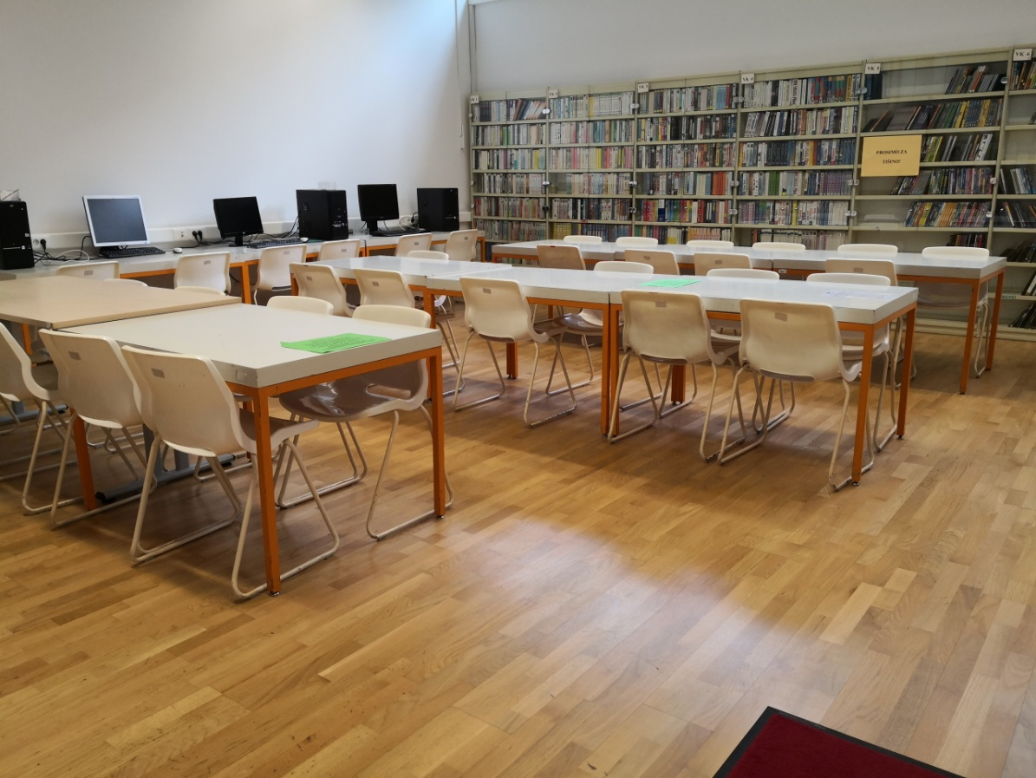
ZAKLJUČNA DELA
ŠTUDIJSKA SOBA

Slide 11
UPORABNIKI
zaposleni na UM
dodiplomski in podiplomski študentje
drugi uporabniki
V letu 2024 je bilo 3.040 aktivnih uporabnikov:
2.526 študentov
474 zaposlenih na UM (visokošolski učitelji in sodelavci, znanstveni delavci)
40 drugih uporabnikov
Na dom je bilo izposojenih 99.674 enot gradiva, v čitalnico 1.208, SKUPAJ = 100.882 enot.

Slide 12
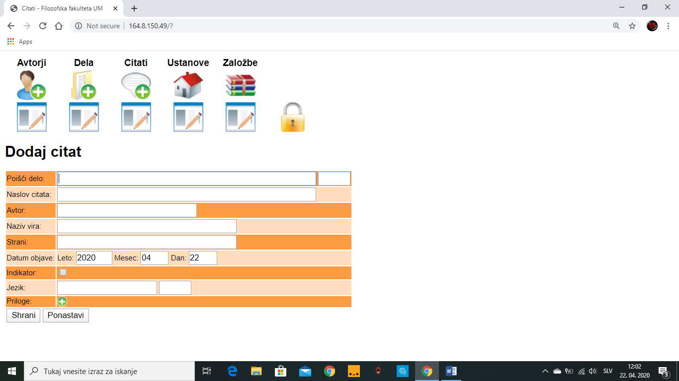

Slide 13
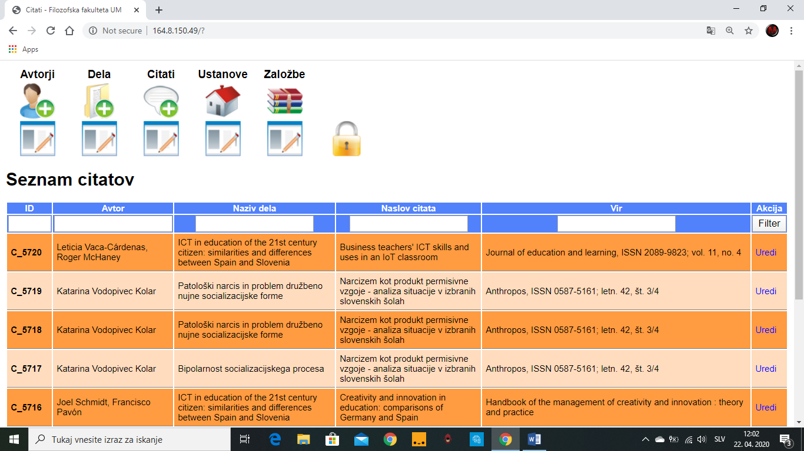

Slide 14
Vabljeni v Miklošičevo knjižnico – FPNM

